Slide 1
Projet ZigBee Revue de projet 03/04/2025
Promo Phelma MT 2026
Notes:
TIM

Slide 2

Agenda
1
Cadrage du projet
2
Organisation de l’équipe et outils
3
Avancement technique
4
Synthèse
Notes:
TIM

Slide 3
Cadrage du projet
Notes:
TIM

Slide 4

Enjeux du projet :
Mise en place de la partie récepteur dans un projet ZigBee
Communication sans fil optimisée
ZigBee => Objectif de faible consommation et faible donnée pour les appareils
Nouvelle technologie : IHP 130nm
Exemples d'utilisation:
IOT : domotique(lumières, détecteur fumée...), collecte de données médicales( systèmes de contrôles industriels
Notes:
Elyas

Slide 5
Enjeux pédagogiques
Gestion de projet
Utilisation d’outils open source (adaptabilité)
Démarche R&D-> Agile
Flow de conception complet
Utilisation concrète des notions vues en cours
De l’analyse bloc à la réalisation technique (comprendre les blocs et intéraction)
Notes:
Elyas

Slide 6
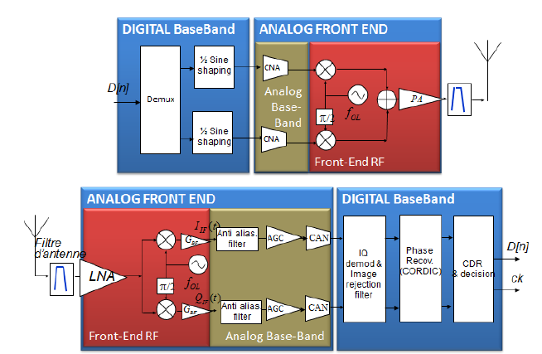
Diagramme fonctionnel : Emetteur / Récepteur Zigbee
Focus sur la partie Front End Analogique
Notes:
Timothée

Slide 7
Conception Récepteur :
LNA
Amplification du signal reçue avec le moins de bruit possible
PLL
Génération de la fréquence d'oscillation FOL
Mixer
Transposition du signal de FRF à une fréquence intermédiaire FIF à partir de la FOL généré par la PLL
Notes:
Tim

Slide 8
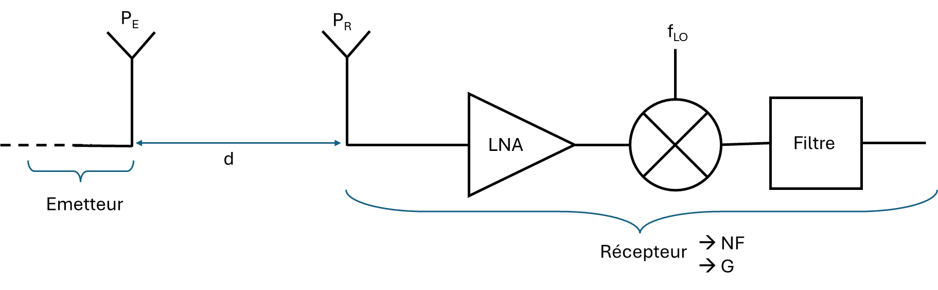
Spécifications du récepteur
Détermination du :
Facteur de bruit + Gain
Sensibilité (P_{Si,min}) => Distance maximale
Non-linéarité (IIP3) => P_{Si,max} => Distance minimale
Notes:
Fatou

Slide 9
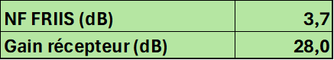
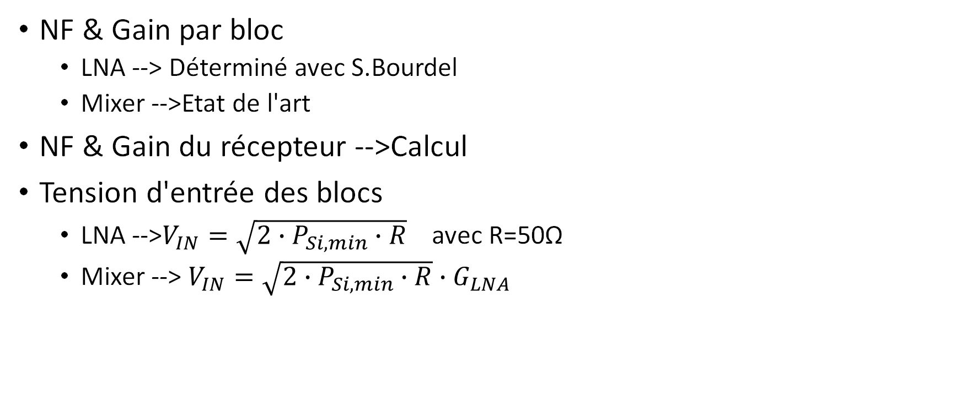
Spécifications du récepteur
NF & Gain par bloc
LNA --> Déterminé avec S.Bourdel
Mixer -->Etat de l'art
NF & Gain du récepteur -->Calcul
Tension d'entrée des blocs
LNA -->$V_{IN}=\sqrt{2∙P_{Si,min}∙R}$ avec R=50Ω
Mixer --> $V_{IN}=\sqrt{2∙P_{Si,min}∙R}$ $∙G_{LNA}$
Notes:
Fatou

Slide 10
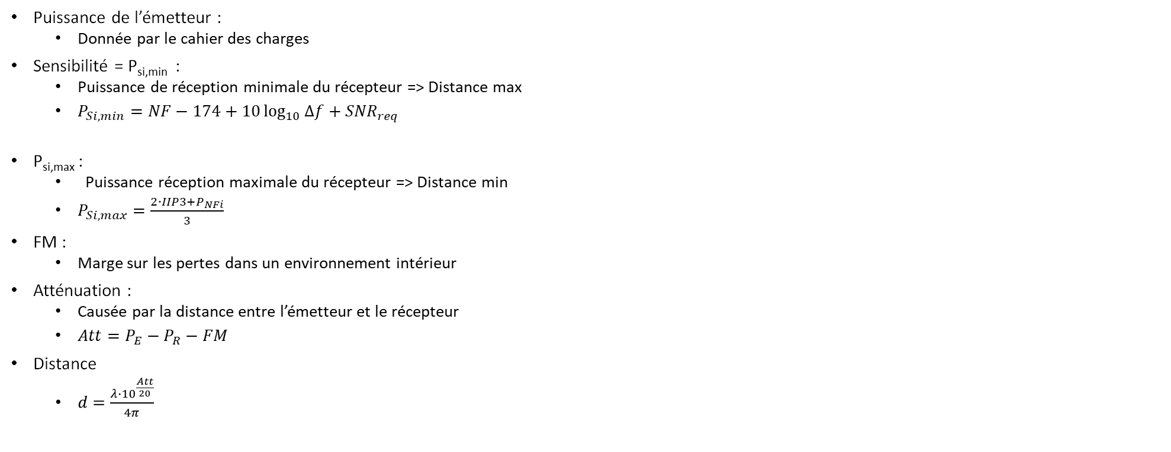
Sensibilité / IIP3 récepteur
IIP3 :
LNA & MIXER : Discussion S. BOURDEL
De telle sorte à avoir un IIP3 du récepteur proche de celui du LNA
Puissance de l’émetteur :
Donnée par le cahier des charges
Sensibilité = P_{si,min} :
Puissance de réception minimale du récepteur => Distance max
$P_{Si,min}=NF−174+10\log_{10}{∆f}+{SNR}_{req}$
P_{si,max} :
Puissance réception maximale du récepteur => Distance min
$P_{Si,max}=\frac{2∙IIP3+P_{NFi}}{3}$
FM :
Marge sur les pertes dans un environnement intérieur
Atténuation :
Causée par la distance entre l’émetteur et le récepteur
$Att=P_{E}−P_{R}−FM$
Distance
$d=\frac{λ∙{10}^{\frac{Att}{20}}}{4π}$
P_{NFi}
Notes:
Brice

Slide 11
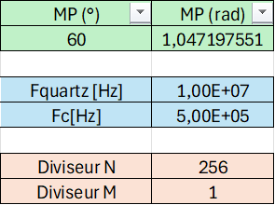
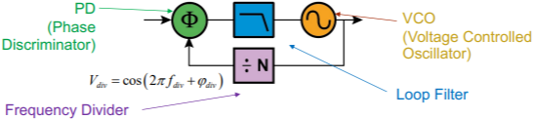
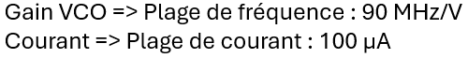
Spécifications PLL
Cahier des charges :
Calculs -> Détermination des valeurs de capacités/résistances du filtre de la PLL
On en déduit les Spec PLL suivantes :
Notes:
TIM

Slide 12
Pour une démarche Agile sur les spécifications
Etablissement des marges
Priorisation des spécifications
Révision périodiques des marges et des spécifications
SPRINT #
Début sprint
Fin sprint
Notes:
Elyas

Slide 13
Organisation de l’équipe et outils

Slide 14
Répartition des rôles
Blocs Techniques
LNA
Akram Atouile
Brice Gogué-Meunier
Sacha Lutoff
Baptiste Monget
Responsable Logiciel
- Colin Bariller
- Sacha Lutoff
Gestion de projet
Référent Layout
- Fatou Fall
- Sofian Archambault
Chef de projet
- Timothée Grunewald
- Baptiste Monget
Mixer
- Elyas Arfaoui
- Fatou Fall
- Sarah Hadi
Constante techno
- Elyas Arfaoui
- Sarah Hadi
Outils de gestion / AGILE
- Trello : Colin Bariller
- Gantt : Timothée Grunewald / Sacha Lutoff
- Weekly : Equipe
- Rapport : Responsable tournant
PLL
- Michel Amigo
- Sofian Archambault
- Colin Bariller
- Timothée Grunewald
Spécification
Baptiste Monget
Fatou Fall
Timothée Grunewald
Brice Gogué-Meunier
Inductance
- Baptiste Monget
Notes:
Sacha

Slide 15
Livrables
28/03 : Etude système
03/04 : 1ère revue : Bilan sur l'étude du circuit
Premier rapport design en fin de période d'école (avant-dernière période)
16/05 : 2eme revue : Etat d'avancement
Deuxième rapport design au début-moitié de période (dernière période)
Rapport Layout à la moitié-fin de période (dernière période)
28/05 : 3eme revue : Bilan du design + layout (-15j)
11/06 : Rapport Final + présentation
Notes:
Akram

Slide 16


Etapes clés
Mars
Avril
Mai
Juin
W11 | W12 | W13 | W14 | W15 | W16 | W17 | W18 | W19 | W20 | W21 | W22 | W23 | W24
||||| | ||||| | ||||| | ||||| | ||||| | ||||| | ||||| | ||||| | ||||| | ||||| | ||||| | ||||| | ||||| | |||||
Période entreprise
▲19/03 – 15h
Plan rapport système
PARTIELS
▲16/05
Design review
▲28/05
Design j-15
▲11/06
Revue de projet finale
▲11/03
Début du projet
▲03/04
Etude de circuit
▲28/03
Rendu rapport système
Notes:
Baptiste

Slide 17
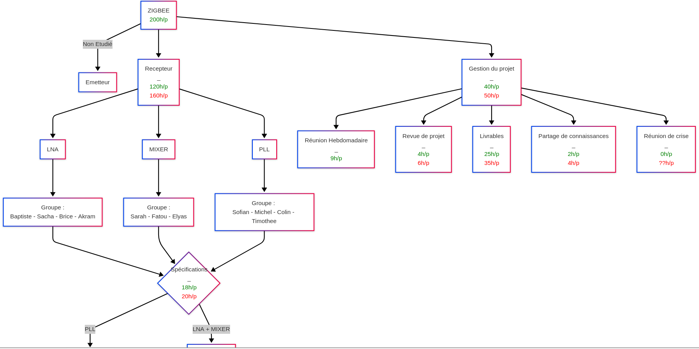
WBS
Work Breakdown Structure
Notes:
Sofian

Slide 18
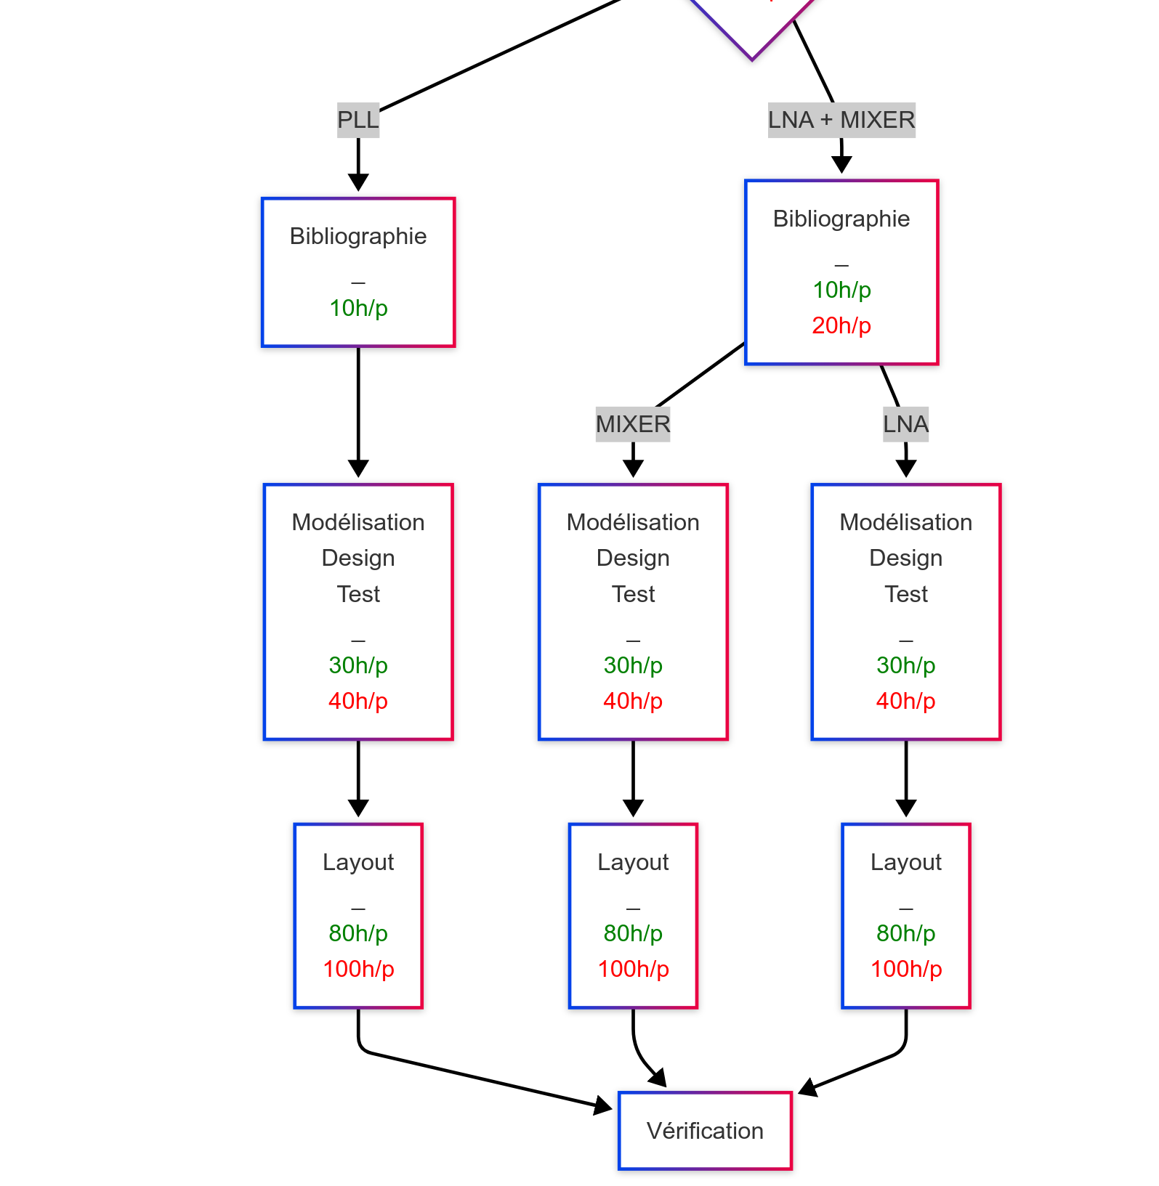
WBS
Notes:
Sofian

Slide 19
Sprints
Mars
Avril
Mai
Juin
W11 | W12 | W13 | W14 | W15 | W16 | W17 | W18 | W19 | W20 | W21 | W22 | W23 | W24
||||| | ||||| | ||||| | ||||| | ||||| | ||||| | ||||| | ||||| | ||||| | ||||| | ||||| | ||||| | ||||| | |||||
▲03/04
FIN SPRINT 1
▲16/05
FIN SPRINT 2
▲28/05
FIN SPRINT 3
▲11/06
FIN SPRINT 4
Période entreprise
SPRINT 1
SPRINT 2
SPRINT 3
SPRINT 4
Début de projet
Revue de projet 1
Revue de projet 2
Revue de projet 3
Fin de projet
Notes:
Sacha

Slide 20
Sprint #1
• Dimensionnement
Première simulation •
Mise en place tutoriel logiciel •
• Installation des logicielles
• Choix d’architecture
Rétrospective •
• Documentation
• Mise en place des outils de gestions
• Etude système
• Planning
Début de projet
Revue de projet 1
Notes:
Sacha

Slide 21
Sprint #2
• Mise en commun des différents blocs
Validation du circuit complet•
• Simulation et design complet de chaque bloc
Rétrospective •
• Redéfinition des blocs design
• Priorisation de spécifications
Revue de projet 1
Revue de projet 2
Notes:
Sacha

Slide 22
Sprint #3 & 4
•Routage
• Matching & Routage
LVS •
LVS •
•Matching
• Dé-édition layout
Rétrospective •
Rétrospective •
• Début layout
Revue de projet 2
• Révision design
Revue de projet 3
Fin du projet
Notes:
v

Slide 23
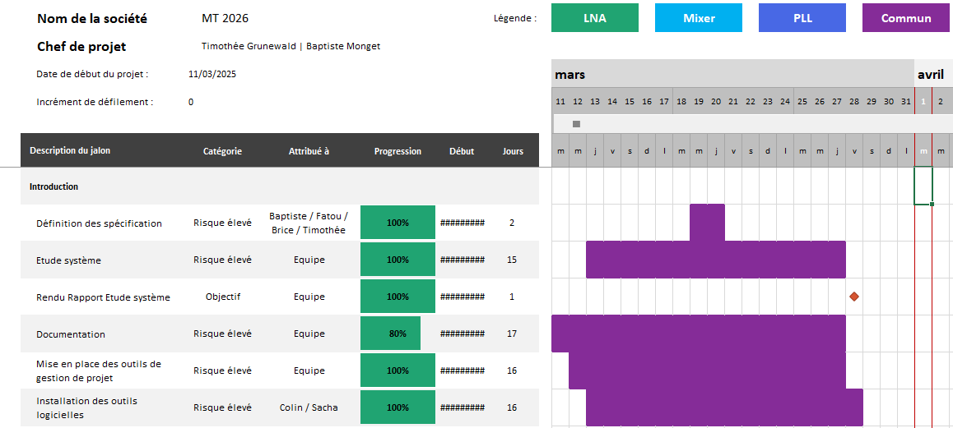
Gantt sprint #1
Notes:
Tim

Slide 24
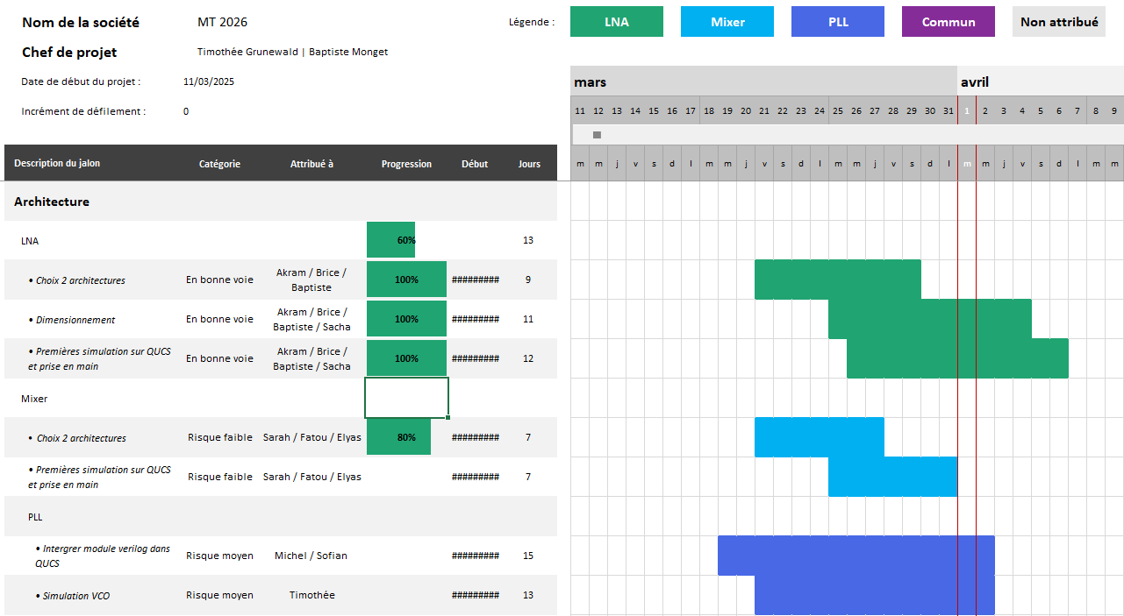
Gantt sprint #1
Notes:
Sacha

Slide 25
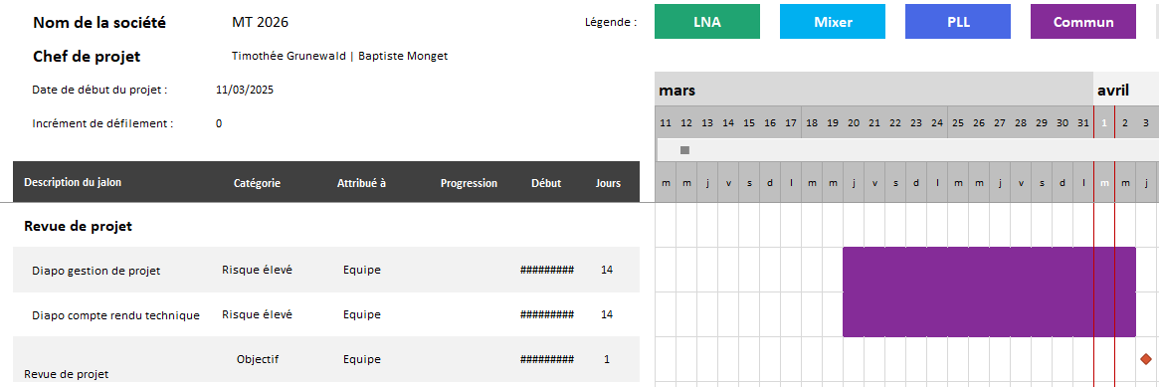
Gantt sprint #1
Notes:
Sacha

Slide 26
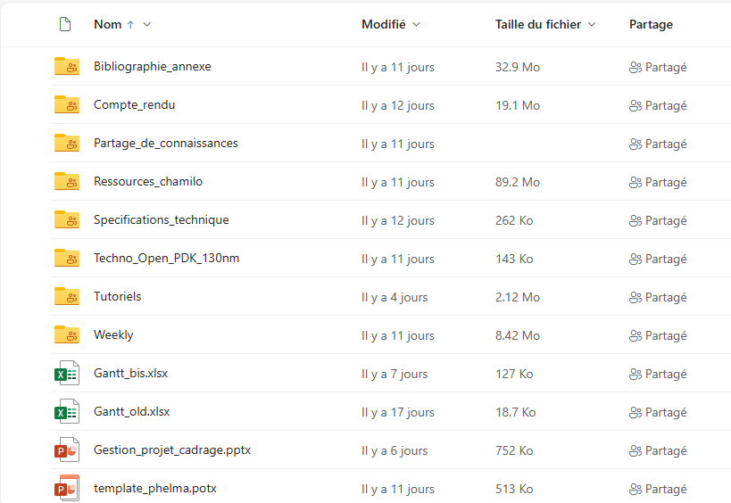
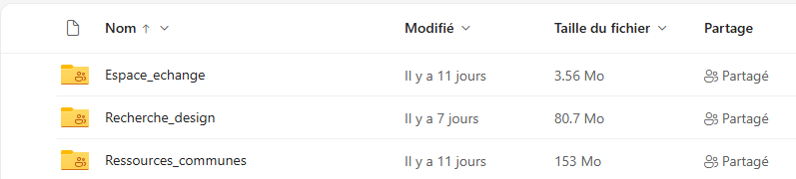
Outils de communication Onedrive commun
Projet_2A_ZIGBEE
Notes:
Colin

Slide 27
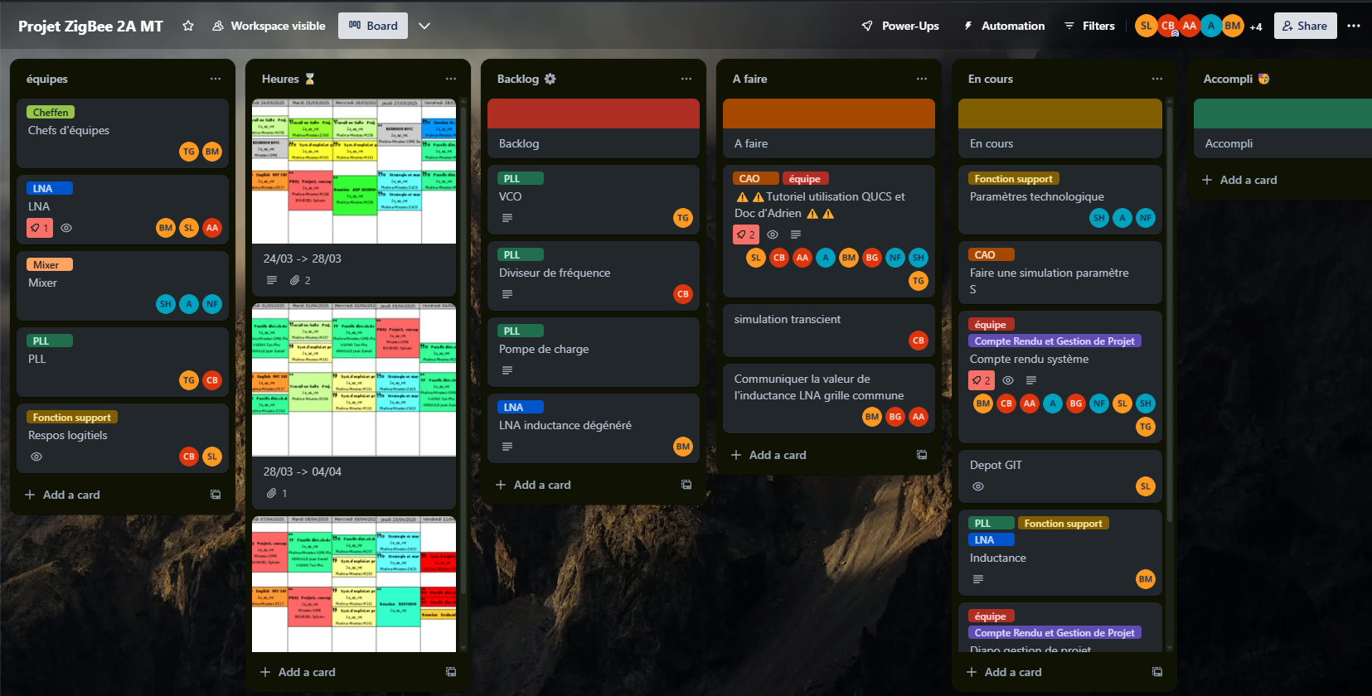
Outils de communication Trello mis à jour quotidiennement Trello_projet
Notes:
Colin

Slide 28
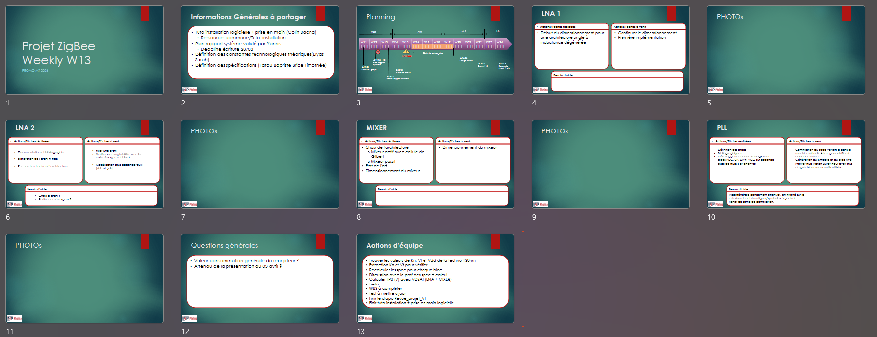
Outils de communication Weekly
Notes:
Baptiste

Slide 29



Outils de communication GitHub pour centraliser le design
https://github.com/Phelma-Promo-MT-2026/ZigBe.git
├── Circuit/
├── Inductance/
├── LNA_Indu_degen/
├── LNA_grille_com/
├── Mixer/
└── PLL/
Main
├── Dev
│ ├── Inductance
│ ├── LNA_Indu_degen
│ ├── LNA_grille_com
│ ├── Mixer
│ └── PLL
└── Techno
Notes:
Sacha

Slide 30
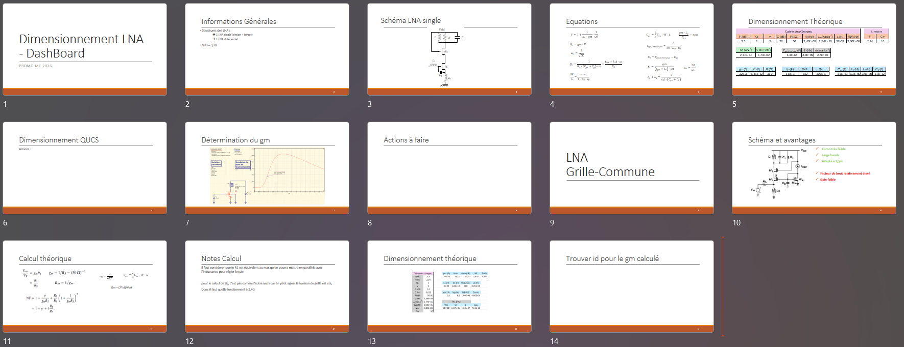
Outils de communication Diapo technique par bloc – exemple LNA
Notes:
Sacha

Slide 31
Outils de communication Partage de connaissances
Pourquoi? → Chaque étudiant doit pouvoir travailler sur n’importe quel bloc rapidement
Quoi? → Temps réserver à un partage de connaissances pour former les autres sur son travail
Qui? Tous les étudiants réaliseront un partage de connaissances
Où et quand? → 2 fois au cours du projet
Retour d’entreprise avant revue de projet 2 | après revue de projet 3
Comment ? → présentation de chaque groupe pour former les autres à leur travaux + PowerPoint pour garder une trace écrite
Notes:
Sacha

Slide 32

Stratégie de test et validation
Séparation du Plan de Validation par Blocs:
https://1drv.ms/x/c/a37079e7ccb5967d/Ecznne0XbERItfCybd--btoBCpkU9y6iSFeLjqW2DHLs6g?e=NyEqMn
Nom du test ➡ Identifier l'objectif de la simulation et permettre de comprendre rapidement ce qui est vérifié.
Exigences ➡ Performances attendues selon les spécifications.
Conditions ➡ Contexte et paramètres de la simulation.
Procédure ➡ Étapes détaillées du test.
Valeurs attendues ➡ Résultats théoriques ou attendus.
Critères d'acceptation ➡ Définition des seuils de validation.
PASS/FAIL ➡ Résultat de la validation et justification en cas d’échec.
Notes:
Sarah

Slide 33
Plan d’atténuation des risques
Risque | Impact | Probabilité (/3) | Gravité (/3) | Plan de mitigation | Responsable
Conflits | Retard, tensions →qualité du travail produit et bien être | 1 | 2.5 | Mettre une ambiance de travail saine (cf. Charte de travail) | Toute l’équipe
Gestion de la pression (deadlines, examens) | Perte d’efficacité, retard dans le travail | 1.5 | 1 | Anticiper la charge de travail du projet lors de cette semaine | Toute l’équipe
Nouvelle technologie (IHP) – caractérisation variables techno | Erreur dans les simulations | 2 | 3 | Allouer un binôme pour établir les constantes de techno en début de projet Extraire par simulation vs état de l’art ? | Sylvain Bourdel
Nouveau logiciel | Retards conséquents, toute la classe bloquée | 3 | 2 | Partage des connaissances W12 pour utilisations de bases des logiciels (questions/réponses ~30min) + doc PowerPoint | Adrien Luitot Sylvain Bourdel Sacha Lutoff Colin Bariller
Notes:
Colin / Sarah / Elyas / Sacha :)

Slide 34
Risque | Impact | Probabilité (/3) | Gravité (/3) | Plan de mitigation | Responsable
Discordance des spécifications | Modification des spécifications | 1.5 | 1 | Faire des réunions pour fixer les spécifications | Timothée Grunewald Baptiste Monget Sylvain Bourdel Yannis Leguennec
Absences et non-respect des deadlines | Charge de travail et tension dans le groupe | 1.5 | 1.5 | Plan de remplacement si absences ou retards trop conséquents | Colin Bariller
Hyperspécialisation – perte de vue de la globalité | Perte de pertinence dans le travail | 2 | 2 | Partage des connaissances à chaque phase de développement /!\ → ne pas attendre pour poser des questions | Toute l’équipe
Manque de sérieux | Retard et conflit au sein du groupe | 2 | 1 | Discipline personnelle : charte de l’équipe | Toute l'équipe
Notes:
Colin / Sarah / Elyas / Sacha

Slide 35
Indicateurs clés du projet
Performance
Respect des spécifications
Tests
Validation des comptes-rendus
Respect des temps de réunion
Feedback des professeurs
Coûts et délais
Gantt/Trello
(Budget et coût horaire)
Risques et difficultés
1 indicateur de bien-être (une note de 1 à 5 + commentaire)
Charge de travail
Personnelle
Émotionnelle
technique
Notes:
Baptiste

Slide 36
Eléments clés de la charte
Eléments général : Présence obligatoire, pas de TT, Gestion des retards, éviter l'anglicismes...
Rôle et responsabilité : chef de projet (Animer, piloter, prise de décisions...), Référents logiciel (debugage, installation..) Design, Layout...
Communication : Revues journalières, hebdomadaire, onedrive...
Gestion des conflits : entre les deux parties, si ça persiste remonter aux chefs du projet puis aux encadrants...
Notes:
Akram

Slide 37
Avancement technique

Slide 38
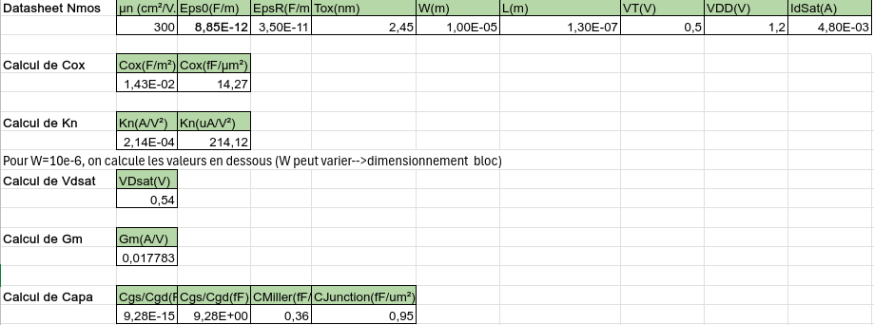
Paramètres techno 130nm
Récupération de la datasheet et calculs théoriques des différents paramètres
https://ihp-open-pdk-docs.readthedocs.io/en/latest/
Notes:
Elyas + Sarah

Slide 39
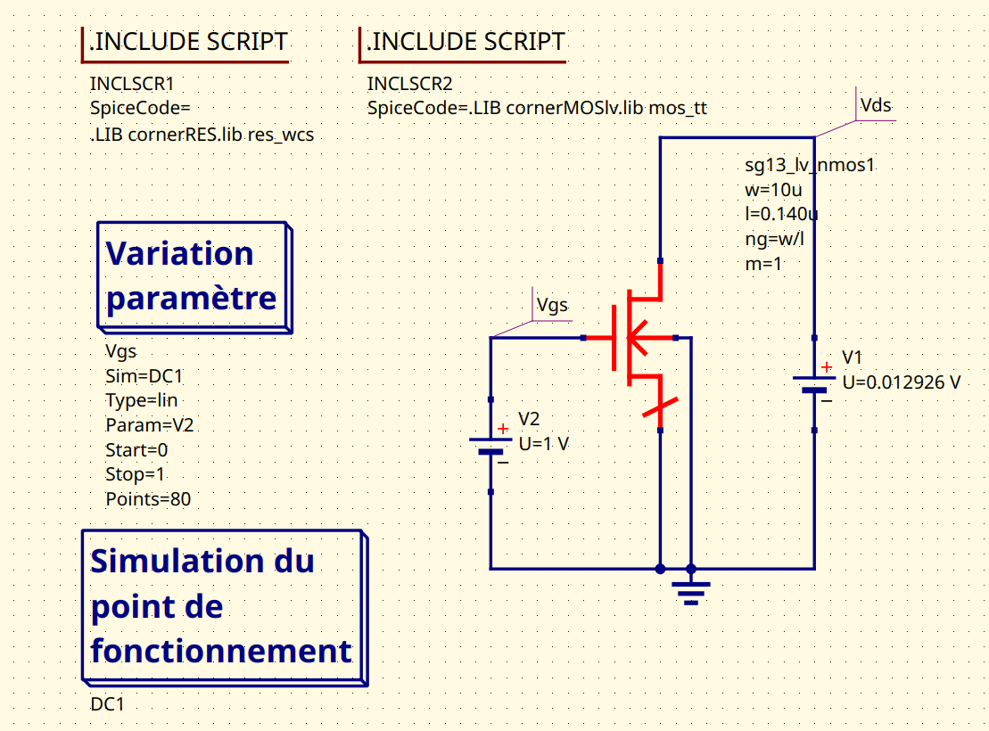
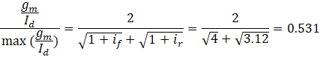
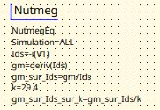
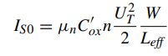
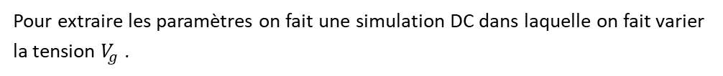
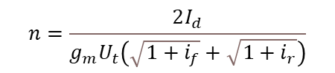
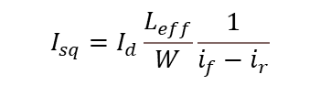
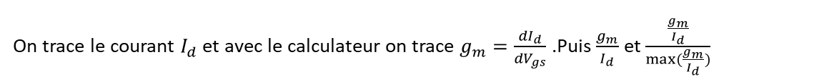
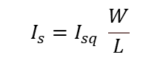
Paramètres techno 130nm
Procédure d'extraction des paramètres réels
On polarise à Vds=$\frac{Ut}{2}$. Pour T=300K on a Ut=25.85mV , donc Vds=12.93mV.
Pour extraire les paramètres on fait une simulation DC dans laquelle on fait varier la tension $V_{g}$ .
On trace le courant $I_{d}$ et avec le calculateur on trace $g_{m}=\frac{{dI}_{d}}{{dV}_{gs}}$ .Puis $\frac{g_{m}}{I_{d}}$ et $\frac{\frac{g_{m}}{I_{d}}}{max⁡(\frac{g_{m}}{I_{d}})}$
Quelques equations utilisées:
$$I_{sq}=I_{d}\frac{L_{eff}}{W}\frac{1}{i_{f}−i_{r}}$$
$$I_{s}=I_{sq} \frac{W}{L}$$
$$n=\frac{2I_{d}}{g_{m}U_{t}\left(\sqrt{1+i_{f}}+\sqrt{1+i_{r}}\right)}$$

Slide 40
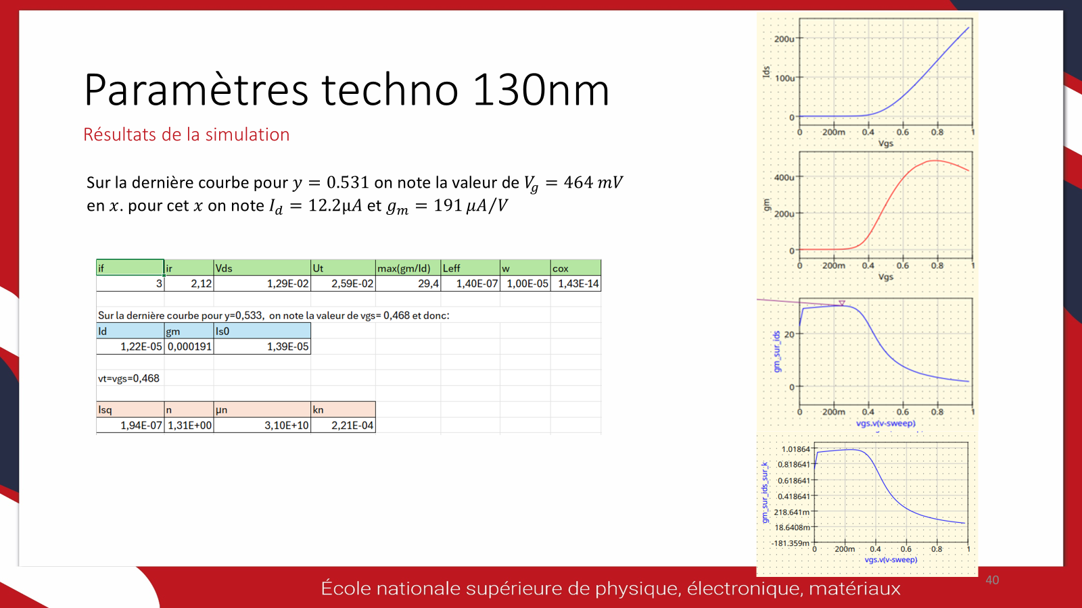
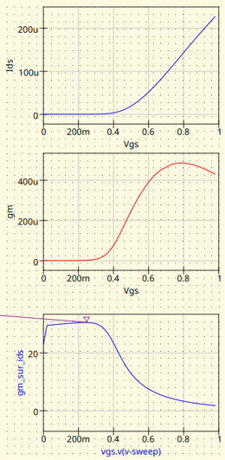
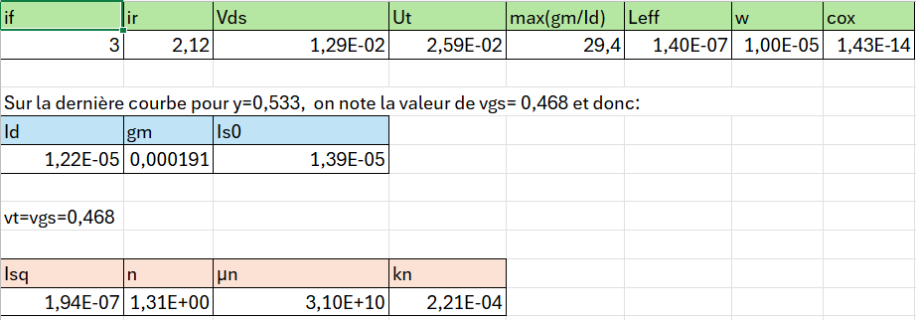
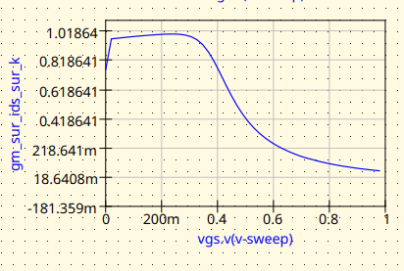
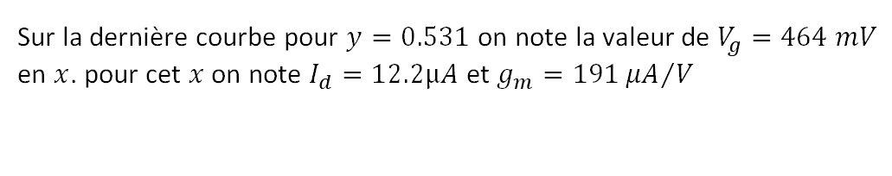
Paramètres techno 130nm
Résultats de la simulation
Sur la dernière courbe pour $y=0.531$ on note la valeur de $V_{g}=464 mV$ en $x$. pour cet $x$ on note $I_{d}=12.2µA$ et $g_{m}=191{μA}/V$
40

Slide 41
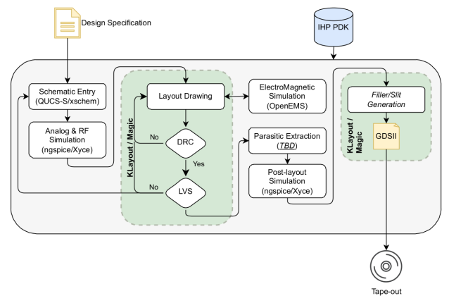
Flow de conception - logiciel
Notes:
Colin

Slide 42
Architecture des fichiers sur les VMs
/home/userproj/microelectronics/
│
├── PDK/
│ ├── IHP/ihp-sg-13g2/libs.tech
│ ├── klayout
│ ├── magic
│ ├── netgen
│ ├── ngspice
│ ├── openems
│ ├── openroad
│ ├── qucs
│ ├── verilog-a
│ ├── xschem
│ └── xyce/models
├── Tools/
│ ├── openvaf
│ ├── openEMS
│ ├── Xyce
├── Tools_sources/
└── Project/
├── ZigBee
├── local
Librairies IHP + examples
Outils Electromagnétisme + simulateur Xyce
Dépôt git + dossier d’essai local
42
Notes:
Colin

Slide 43




Tutoriel logiciel
Un power Point pour présenter un tuto logiciel

Slide 44
LNA inductance dégénérative Répartition du travail jusqu’à aujourd’hui
MARS |  |  | AVRIL
W11 | W12 | W13 | W14 | W15
10 | 11 | 12 | 13 | 14 | 17 | 18 | 19 | 20 | 21 | 24 | 25 | 26 | 27 | 28 | 31 | 01 | 02 | 03 | 04 | 07 | 08 | 09 | 10 | 11
Baptiste .M
LNA Documentation
Calculs spécifications
LNA Dimensionnement
Développement Inductance pour l’équipe
Sacha .L
Installation logicielle
GitHub et présentation
LNA Extraction gm
Notes:
Baptiste

Slide 45

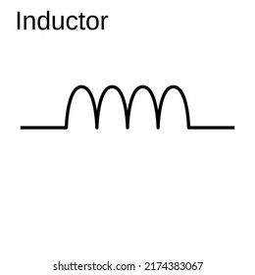
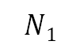
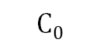



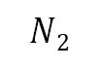



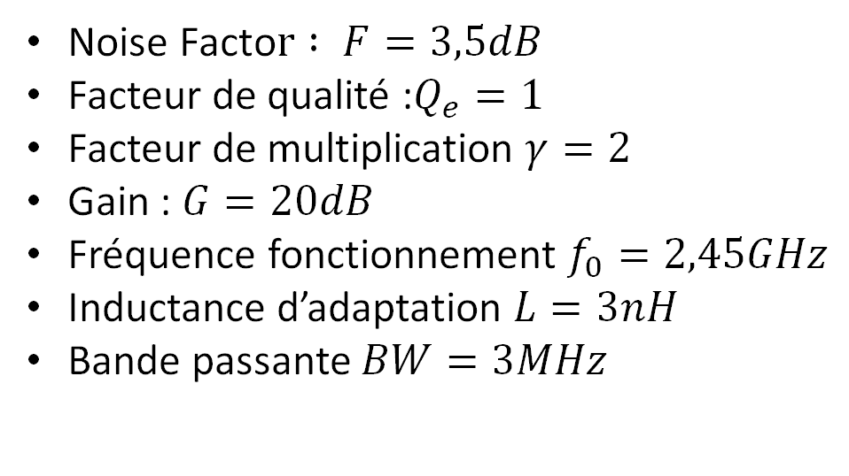
LNA inductance dégénérative Spécification
$$Vdd$$
$$L$$
$$R$$
$$C$$
Noise Facto$r : F=3,5dB$
Facteur de qualité :$Q_{e}=1$
Facteur de multiplication $γ=2$
Gain : $G=20dB$
Fréquence fonctionnement $f_{0}=2,45GHz$
Inductance d’adaptation $L=3nH$
Bande passante $BW=3MHz$
$$N2$$
$$L1$$
$$N1$$
$$C0$$
$$L2$$
Notes:
Baptiste

Slide 46
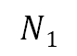
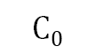



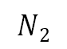



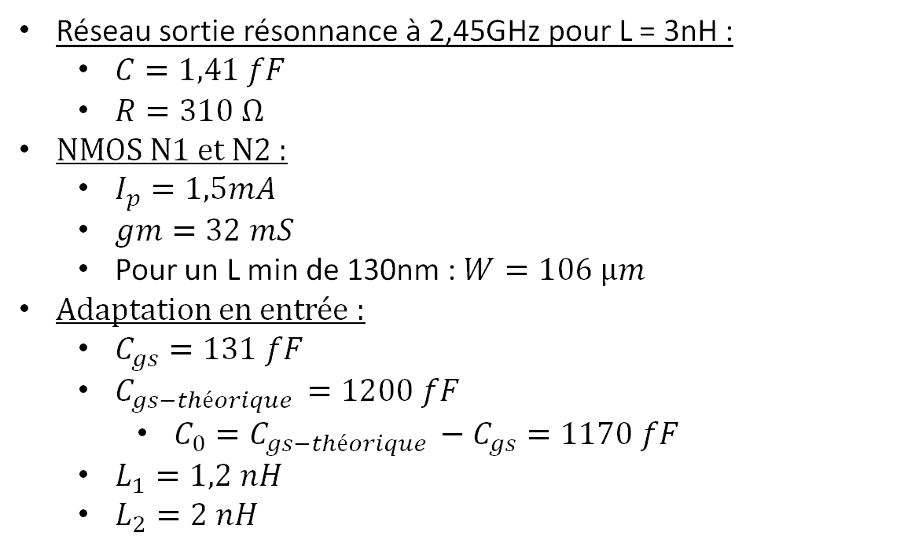
LNA inductance dégénérative Dimensionnement
$$Vdd$$
Réseau sortie résonnance à 2,45GHz pour L = 3nH :
$C=1,41 fF$
$R=310 Ω$
NMOS N1 et N2 :
$I_{p}=1,5mA$
$gm=32 mS$
Pour un L min de 130nm : $W=106 µm$
Adaptation en entrée :
$C_{gs}=131 fF$
$C_{gs−théorique }=1200 fF$
$C_{0}=C_{gs−théorique }−C_{gs}=1170 fF$
$L_{1}=1,2 nH$
$L_{2}=2 nH$
$$L$$
$$R$$
$$C$$
$$N2$$
MHz
$$L1$$
$$N1$$
$$C0$$
$$L2$$
Notes:
Baptiste

Slide 47
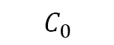

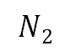
LNA inductance dégénérative Etapes de conception
$$Vdd$$
$$L$$
$$R$$
$$C$$
Extraction du gm
Simulation DC transistor NMOS polarisé à 2V
Adaptation d’impédance d’entrée
Simulation paramètre S → Abaque de smith
Polarisation de N1
Gain
Facteur de bruit
IIP3
$$N2$$
$$L1$$
$$N1$$
$$C_{0}$$
$$L2$$
Notes:
Baptiste

Slide 48
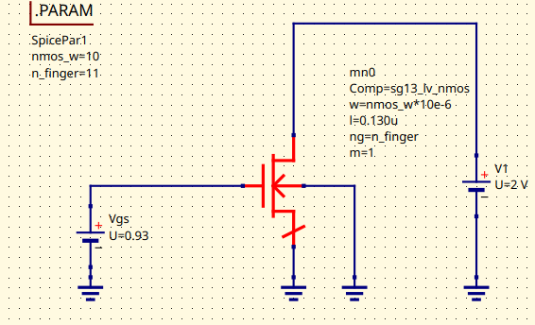
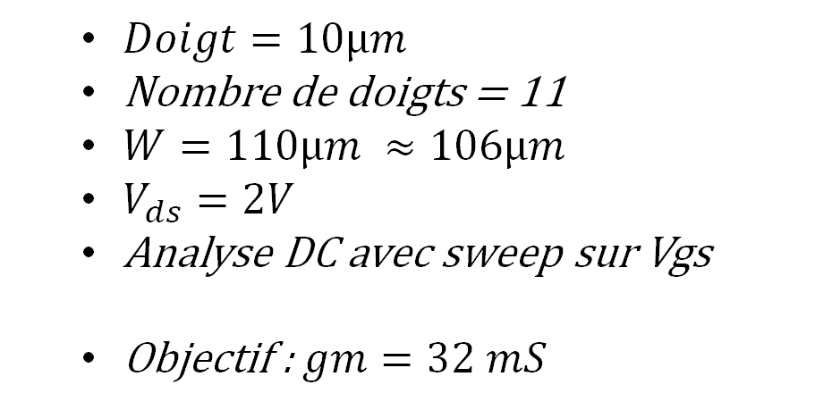
LNA inductance dégénérative Extraction du gm (1/2)
$Doigt=10µm$
Nombre de doigts = 11
$W=110µm ≈106µm$
$V_{ds}=2V$
Analyse DC avec sweep sur Vgs
Objectif : $gm=32 mS$
Notes:
Baptiste

Slide 49
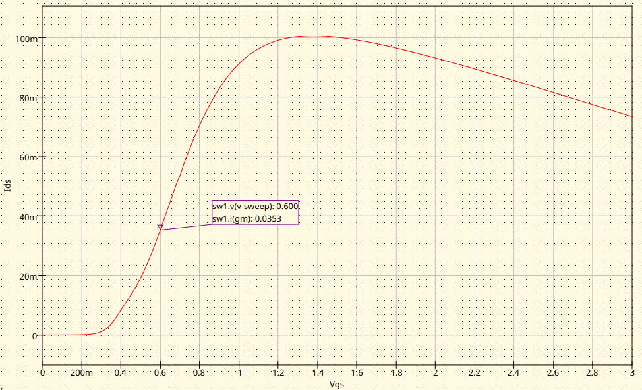

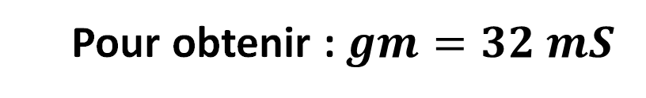
LNA inductance dégénérative Extraction du gm (2/2)
Pour obtenir : $gm=32 mS$
$$V_{gs}=0,6 V$$
Notes:
Baptiste

Slide 50
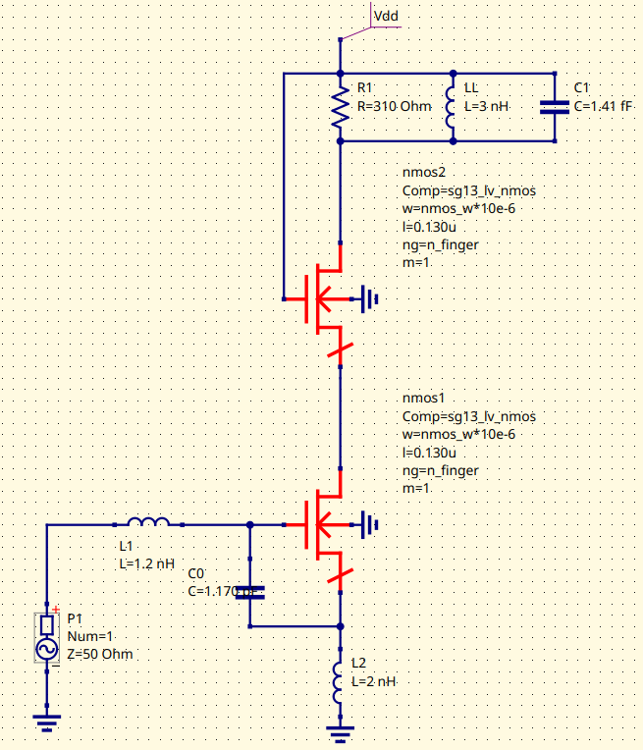
LNA inductance dégénérative Adaptation Zin (en cours)
Analyse paramètre S pour déterminer les valeurs :
L₁
C₀
L₂

Slide 51
LNA inductance dégénérative Répartition du travail jusqu’à aujourd’hui
MARS |  |  | AVRIL
W11 | W12 | W13 | W14 | W15
10 | 11 | 12 | 13 | 14 | 17 | 18 | 19 | 20 | 21 | 24 | 25 | 26 | 27 | 28 | 31 | 01 | 02 | 03 | 04 | 07 | 08 | 09 | 10 | 11
Baptiste.M
LNA Documentation
Calcul spécification
LNA Dimensionnement
Développement Inductance pour l’équipe
Sacha.L
Installation logicielle
GitHub et présentation
LNA Extraction gm
LNA Facteur de bruit + IIP3
LNA Adaptation Zin
Notes:
Baptiste

Slide 52

LNA grille commune
Enjeu global/fonctionnel
Specs/compromis/ Marges
Lien entre blocs → discussions et communication entre les équipes
Test/Critères d’acceptations
Méthode scientifique
Risques
Basse consommation (<1mW)
Large bande
Adapté à 1/gm
Notes:
Akram

Slide 53
LNA grille commune : Méthodologie du dimensionnement / design
Théorique
Calcul gm à partir du Rin (=50 Ohm)
A partir du gm --> Calcul du gain
On fix Vod (régime saturé) pour trouver un id à partir du gm
Déduction du W et W/L
Dimensionnement du réseau d'adaptation pour 2.4G
Calcul de Cgs pour vérifier la bande passante
Estimation de la consommation (0.5mW)
Pratique
Vérifier le id pour le gm fixé
Valider/adapter les dimensionnement théorique pour la branche single
Dimensionner le miroir de courant pour polariser correctement le LNA
Valider l'ensemble de la branche single avant de passer à la pair différentielle
Notes:
Akram

Slide 54

LNA grille commune : Calculs
Notes:
Brice

Slide 55


Mixer
Etat de l'art de la cellule de Gilbert --> Architecture Mixer
QUCS-S

Slide 56








Mixer
Spécifications du mixeur (slides 9 & 10 )
Dimensionnement de la cellule de Gilbert
avec
et
Pour les transistors N1 & N2 :
Pour les transistors N3, N4, N5 & N6 :

Slide 57
Mixer
Prochainement...
Calculer les points DC;
Mettre en place un plan de validation du design;
Simuler le mixer pour vérifier s'il répond aux critères d'acceptation;
Concevoir le buffer de sortie de la chaine RX;
Simuler la chaine Mixer-Buffer ;
Mettre en chaine LNA-Mixer-Buffer et réajuster si nécessaire;
Si OK, faire le layout des deux blocs : mixer & buffer.

Slide 58
PLL
Calculs des spécifications
Répartition des blocs
Michel | Partie système (en Verilog-A)
Sofian | PFD, Charge Pump & Filtre de boucle
Timothée | VCO
Colin | Diviseur de fréquences

Slide 59

Partie Système (en Verilog-A)
`include "constants.vams"
`include "disciplines.vams"
module charge_pump(up, down, vout);
input up, down; // Signaux numériques UP et DOWN
output vout; // Tension de sortie
electrical up, down, vout;
integer C = 0;
parameter real Icharge = 100u; // Courant de charge (µA)
analog begin
if (V(up) > 0.5 && V(down) < 0.5) begin
C = 1; // Injecte un courant positif
end else if (V(up) < 0.5 && V(down) > 0.5) begin
C = -1; // Retire un courant négatif
end else begin
C = 0; // Pas de courant si UP = DOWN
end
I(vout) <+ Icharge * C;
end
endmodule

Slide 60

PLL - Diviseur de fréquence
Travail commencé sur le diviseur de fréquence
Résolution des erreurs de simulation
Mélange dans les VM
Import et inclusion des librairies
Explication et mise au point avec l ’équipe sur les simulations
Premier travail sur le schéma

Slide 61



Pompe de charges
Insertion des MOS : .Include lib + copie depuis le fichier exemple
Insertion des logic : .Include lib + ??? (test Include lib component)
Travail réalisé :
Résolution des problèmes de simu MOS
Création de symboles
Travail restant :
Résolution des problèmes de simu logic
Simulation et design des MOS

Slide 62



Voltage Control Oscillator
Caractérisation d'une inductance du modèle :
Simulation paramètre S pour retrouver à f=2.45GHz:
Rp = 750 Ω
L = - 1/[Im(Y11)*w ] = 6.07 nH
C = 1 / [Lw²] = 695 fF
Réalisation d'un tank pour créer l'oscillateur :
Varactor => Bande de fréquence entre 2.4 et 2.5GHz :
Cmin = 667 fF
Cmax = 724 fF

Slide 63

Inductance
Propriétés géométriques :
Nbt = 4
Scoil = 2,1µm
W = 5,5µm
Dint = 182µm
Inductance souhaitée : 2,89nH
Utilisation des constantes process de la technologie
Script python en cours d’écriture
Notes:
Baptiste

Slide 64
SYNTHESE

Slide 65
Retour sur ce sprint
Points positifs
Organisation rapide et efficace
Compréhension et appropriation du projet
Autonomie sur la documentation
Installation et prise en main logiciel open source
Pistes d’amélioration et vigilance
Temps de prise en main des logiciels
Laxisme de maintient à jour du git
Cadrage des réunions
Communication sur les étapes clés
Notes:
TEAM

Slide 66






Etat des lieux
Analyse système (production rapport)
Environnement travail stable
Appropriation des logiciels
Constantes technologiques déterminées
Dimensionnement des blocs terminés
Premières simulations
Notes:
TEAM

Slide 67
Sprint à venir
Discuter/établir les marges de manœuvres sur les spécifications
Finir le design de chacun des blocs
Commencer la mise en commun des différents blocs
Mixer/LNA
Mixer/PLL
Inductance (paramètres S)
Début layout
Notes:
TEAM

Slide 68
Merci
Des questions ?

Slide 69
Retours des clients
Le temps du layout est sous-estimé, en discuter pour adapter le WBS, réadapter en fonctions des sprints, 80h/p optimiste, et 100h/p pessimiste
10 minutes daily agile: bonne idée et à garder.
Commencer à se projeter pour les prochains sprints, les thématiser, et les affiner dès maintenant.
Utilisations du ppt technique +
Signaler les nouveaux changements lors de la transmission de l'information aux clients (souligner en vert pour attirer l'attention)
Prévoir 1ère option, 2éme option en parlant aux clients
Borner ce qui est faisable ou non
Poser les bonnes questions pour ne pas perdre trop de temps
Enjeux: doit être plus maitrisé lors de la dernière revue
Être sûr de ce qu'on dit : éviter les je pense, je crois ..
Prise de rendu par rapport à nos critères d'acceptations, faire des démos
Bonne dynamique d'équipe

Slide 70
RETOUR 2 (pour mettre en commun, on a fait 2 scribes sans faire exprès)
Diapo 46 : 1 seule inductance 3n, donc refaire les calculs
Diapo 54 : gamma donné dans la documentation ? Sinon refaire TP facteur de bruit
Slide 56 : VOL mode commun tout est donné pour faire le calcul
Slide 61 : mettre en place le diapo pour logiciel. Messagerie Trello pour quand on est bloqué en simu ? Voir si une meilleure forme existe. Attention juste dosage entre solution pratique mais pas trop prenante intellectuellement.
A donner en plus du diapo revue de projet : Document tests Sarah, trello, diapo pour logiciel
Attention : sous-estime partie layout attention ça sera plus long, c’est genre la moitié du temps
Garder absolument les 10 minutes agiles au début des séances, bonne documentation en général
Mails plus réguliers aux professeurs pour avoir un historique et avoir leur attention/feedback
Présentation plus professionnelle

